Slide 1

Организация комплексного сопровождения детей с расстройствами аутистического спектра в дошкольной образовательной организации
Гарипова Илиза Салихяновна заведующий МАДОУ детский сад № 36
Муниципальное автономное дошкольное образовательное учреждение детский сад № 36 ГО г. Нефтекамск Республики Башкортостан

Slide 2
Группы компенсирующей направленности
- группа для детей с тяжелыми нарушениями зрения;
- группа для детей нарушениями опорно-двигательного аппарата;
-группы для детей с интеллектуальными нарушениями;
-группы для детей с задержкой психического развития;
-группа кратковременного пребывания для детей с множественными нарушениями;
-группа для детей с расстройствами аутистического спектра.

Slide 3
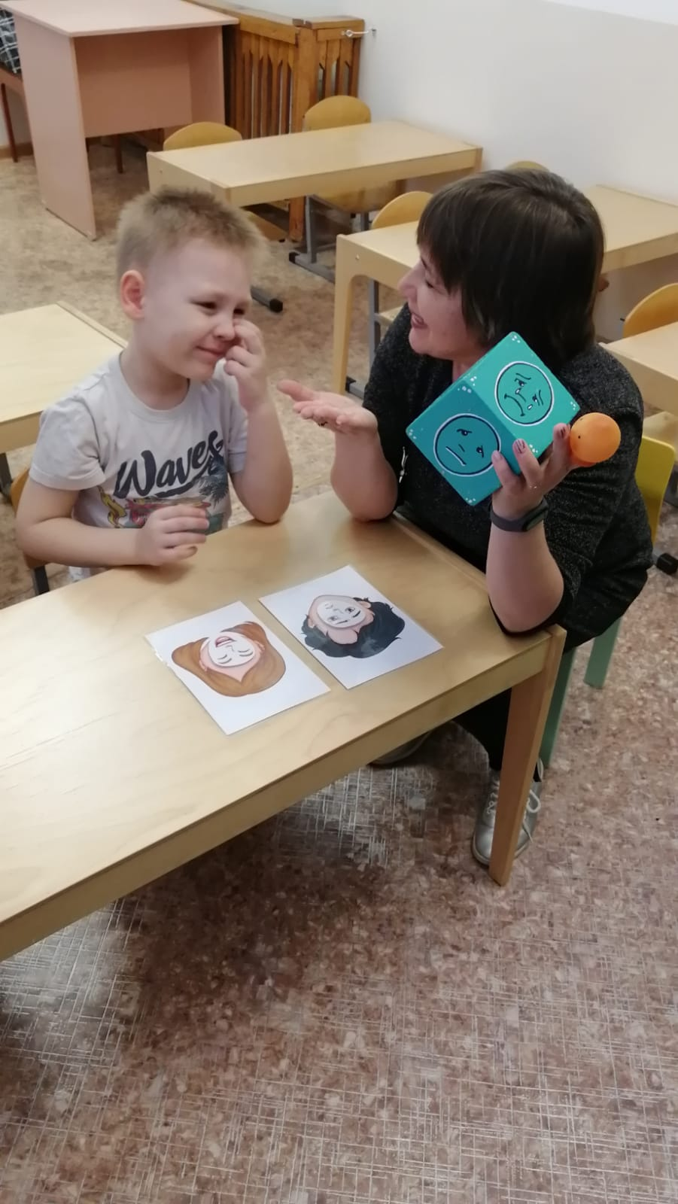
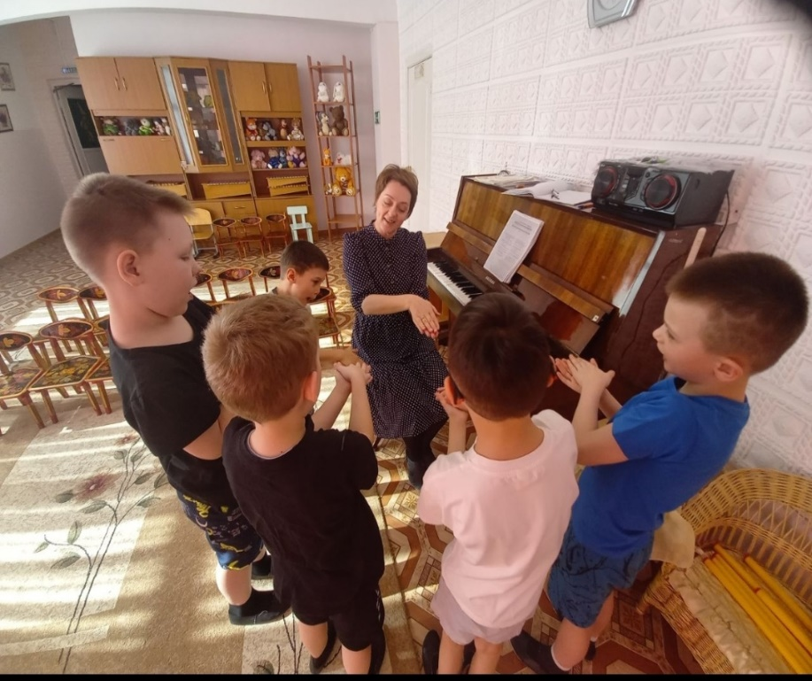
Кадровый состав специалистов коррекционных групп:
-старший воспитатель;
- учителя –дефектологи;
- учителя-логопеды;
- педагог-психолог;
- медицинская сестра;
- музыкальный руководитель;
- инструктор по физической культуре;
- воспитатели.

Slide 4
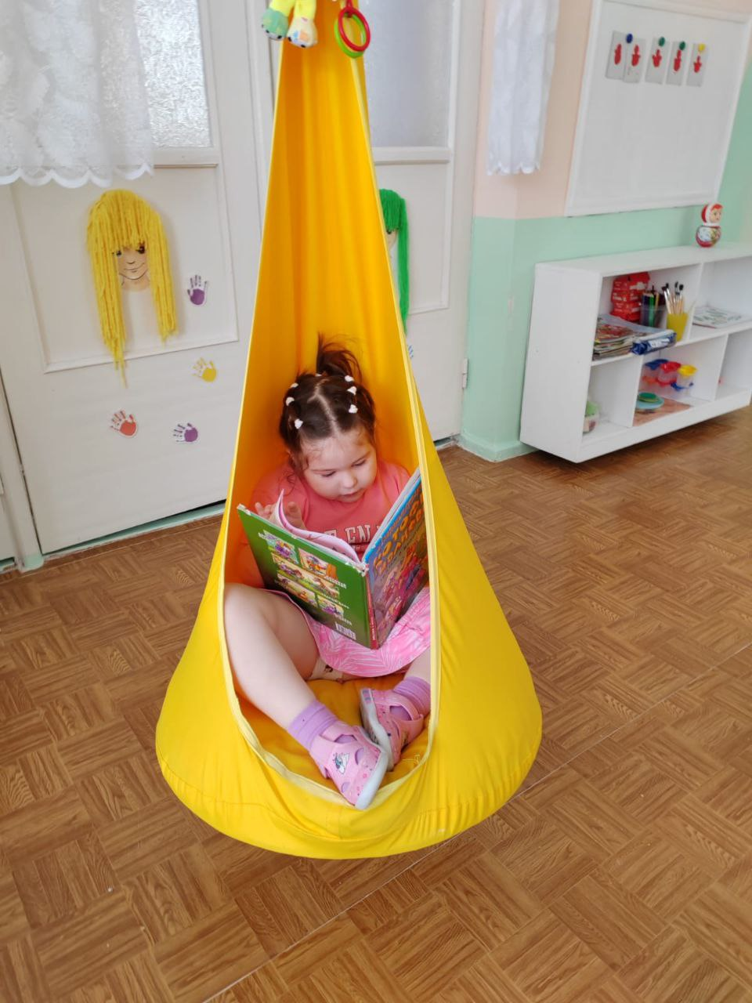
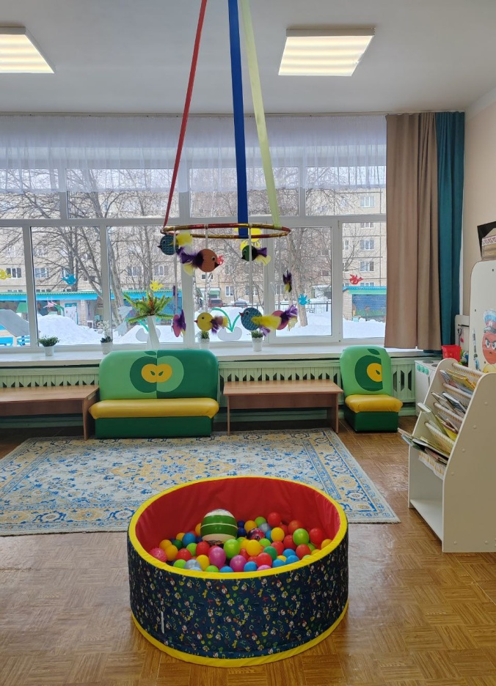
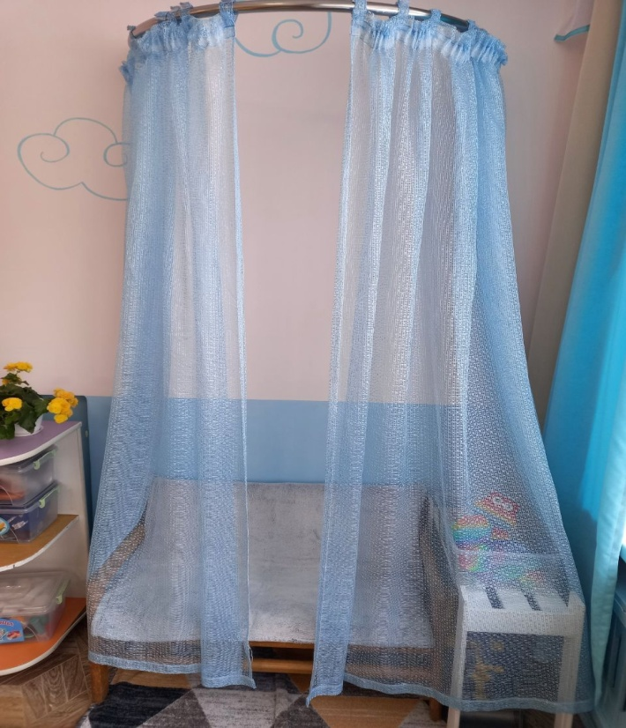
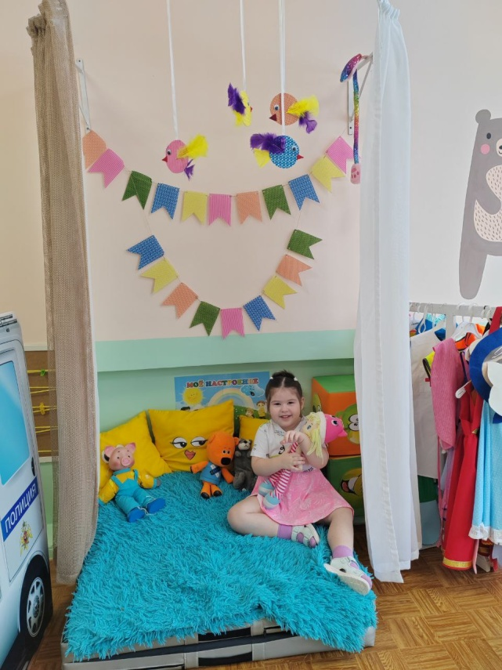

Slide 5
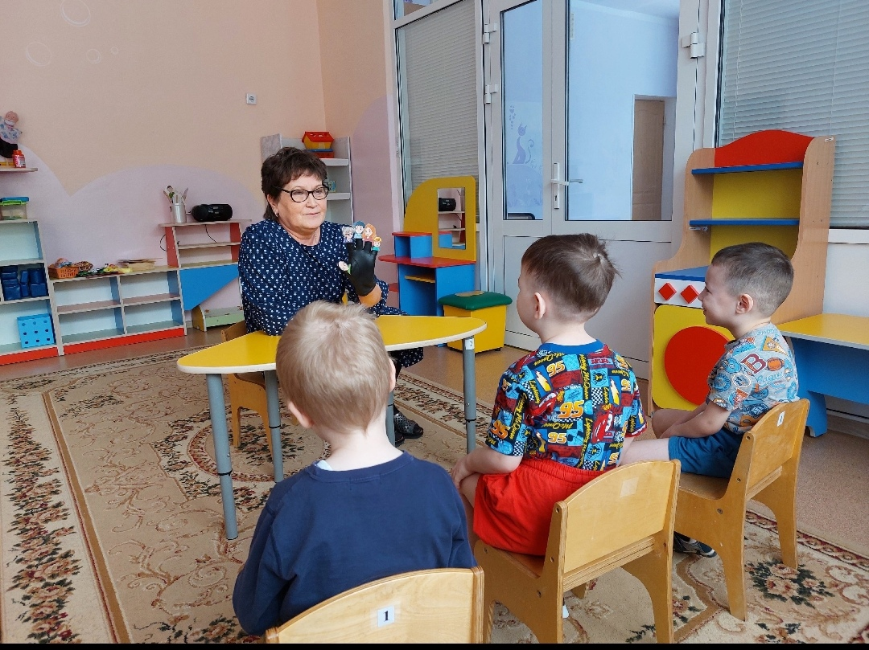
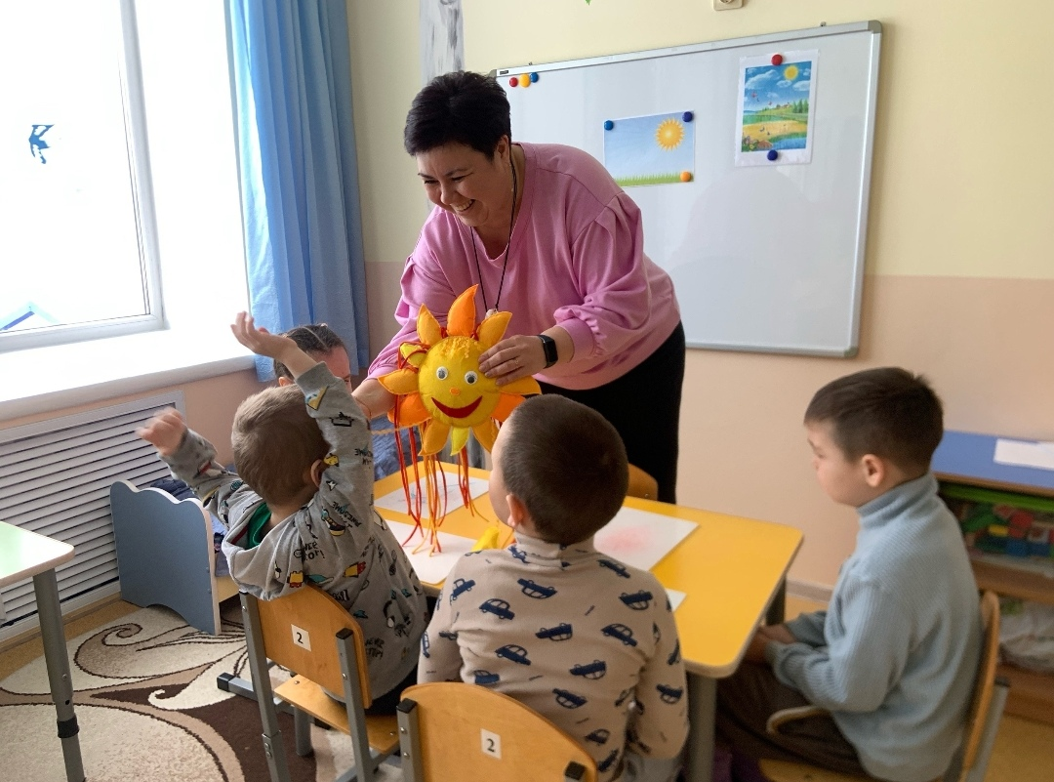

Slide 6
